Slide 1
Реализация службы мониторинга целостности системных файлов
Выполнил: Родин В.А. (КТСО-13-24. Курс 2)

Slide 2
https://github.com/KySKuS/KySKuS_checker

Slide 3
Актуальность
Файлы /etc/passwd, /etc/group и /etc/sudoers определяют пользователей, группы и права администратора. Любое несанкционированное изменение этих файлов может привести к полному захвату системы.
Решения, которые уже реализованны (AIDE, Tripwire) слишком сложны для учебных или небольших задач. Простая, прозрачная и настраиваемая служба на базе стандартных инструментов Linux (Bash, sha256sum, systemd, journald) позволяет студенту закрепить навыки работы с механизмами безопасности ОС, создать инструмент, который можно легко изучить, модифицировать и внедрить.

Slide 4
Требования к программе
1. Обнаружение изменений файлов
2. Журналирование событий в journald под тегом user-13-70
3. Детализация изменений: сколько строк добавлено/удалено
4. Возможность настройки атрибутов
5. Безопасное хранение данных(эталон и резервные копии)

Slide 5
Архитектура
check.sh — основной демон мониторинга.
kyskus-checker — CLI-утилита для управления настройками.
check.service — systemd-юнит для управления циклом.

Slide 6
Реализация
Основной скрипт (check.sh):
Загружает конфиг из /etc/KySKuS_checker.conf.
При первом запуске создаёт эталон (baseline.sha256) и резервные копии файлов.
В цикле каждые N секунд проверяет хэши.
При изменении:
Сравнивает старую и новую версии через diff
Определяет количество добавленных/удалённых строк
Записывает в журнал

Slide 7
CLI-утилита (kyskus-checker)
Позволяет управлять службой через команды:
1 sudo kyskus-checker set interval 30
2 sudo kyskus-checker set files /etc/passwd,/etc/hosts
3 sudo kyskus-checker set auto_start false
И т.д.
При смене списка файлов — автоматически обновляет эталон и резервные копии.
RPM-пакет
Название: KySKuS_checker
Зависимость coreutils
Содержит скрипты, юнит и конфиг

Slide 8
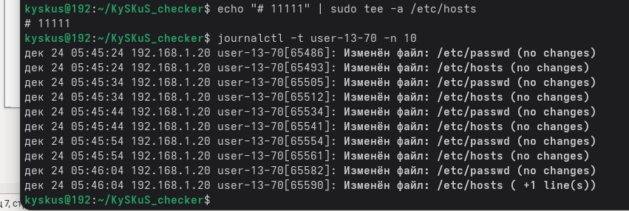
Отладка и тестирование
Установка:
sudo dnf install KySKuS_checker-1.0-1.fc42.noarch.rpm
Настройка
sudo kyskus-checker set interval 10
sudo kyskus-checker set files /etc/hosts
Имитация
echo "# 11111" | sudo tee -a /etc/hosts

Slide 9
Заключение
Разработанная служба KySKuS_checker: соответствует требованиям курсовой работы, демонстрирует работу механизма
дискреционного управления доступом (DAC), обеспечивает настройку через CLI , предоставляет
детализированную информацию об изменениях, внедрена в экосистему Fedora через RPM и systemd.
Поставленная задача решена, но имеет возможность улучшения.
Примеры улушений:
Журнал с полным diff’ом изменений
Веб-интерфейс для управления и просмотра логов
Отправка уведомлений в Telegram для быстрого реагирования.
Добавление поддержки контроля целостности через inotify (в реальном времени)

